Slide 1
Формирование функциональной грамотности на уроках русского языка и при подготовке к ЕГЭ
Г.С.Медведева, учитель русского языка
МАОУ «Гимназия №1» г.Брянска

Slide 2
72% участников ЕГЭ 2021, не преодолевших минимальный балл , не смогли верно определить ошибку в употреблении паронима или неверно подобрали соответствующий контексту пароним для редактирования примера с ошибкой, что выявляет узость словарного запаса экзаменуемых.

Slide 5
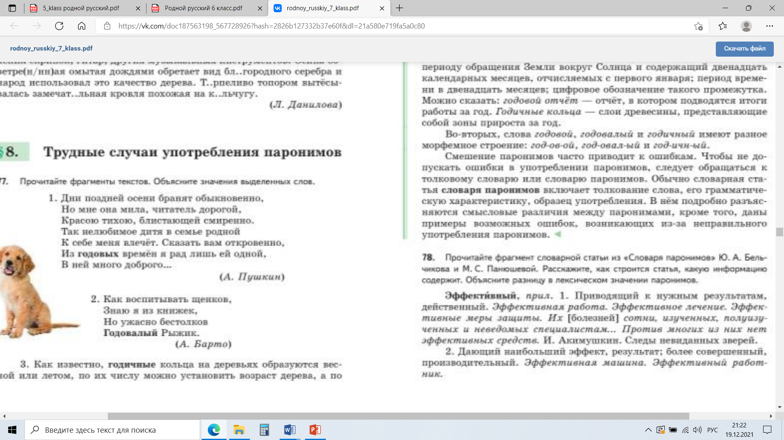

Slide 6
При выполнении экзаменационной работы отмечались ошибки, связанные с отсутствием систематизированных знаний о нормах формообразования имен существительных, прилагательных, числительных, а также местоимений, глаголов. Так, экзаменуемые ошибались при квалификации правильной формы слов: «время», «пламя», «яблоко», «ботинки», «блюдца», «стричь», «ехать», «четверо», «класть», «жечь» и т.п.

Slide 7
Выпускники часто допускают следующие грамматические ошибки: не видят ошибок в употреблениии формы сравнительной и превосходной степеней (более выше, более честнее, более лучший, самый красивейший);
не замечают ошибок в падежных формах существительных (свежие торта, у новых туфлей, несколько помидор, без золотых погонов, много время);

Slide 8
пропускают ошибочные формы глаголов повелительного наклонения глаголов (поедь побыстрей вместо поезжай быстрее, положьте вместо положите, ляжьте вместо лягте),
формы глаголов настоящего времени с отсутствующим чередованием согласных в корне (жгётся, сожгёшь вместо жжется и сожжешь),
формы глаголов прошедшего времени с избыточным суффиксом (засохнул, замёрзнул вместо засох и замерз),
не считают ошибочными случаи неправильного склонения количественных числительных (пятиста фотографий, восьмиста страниц вместо пятисот и восьмисот).

Slide 9
Некоторые экзаменуемые не отличают корни с историческим чередованием О/А (например, гар-/гор-), где невозможно проверить гласную букву корня ударением, от корней с безударными проверяемыми гласными корня.
Самой сложной орфограммой для обучающихся с минимальной подготовкой оказалась орфограмма «Правописание личных окончаний глаголов и суффиксов причастий».

Slide 10
Низкие результаты у этой группы экзаменуемых отмечены по заданиям, проверяющим правописание НЕ и НИ; слитное, дефисное, раздельное написание слов; правописание -Н- и -НН- в различных частях речи.

Slide 11
Безусловно, усвоение орфографических правил невозможно без определенного уровня грамматической теории, которая является фундаментом орфографического правила. Тесная связь орфографии и грамматики обусловливает необходимость систематического сопровождения орфографического анализа грамматическим анализом, а именно анализом грамматических категорий, морфемным анализом слова, выявлением его синтаксической функции.

Slide 12
Использование тестовых заданий ОГЭ предыдущих лет для комплексного повторения орфографии в 8 классе.
Задание №5 «Орфографический анализ слов».

Slide 13
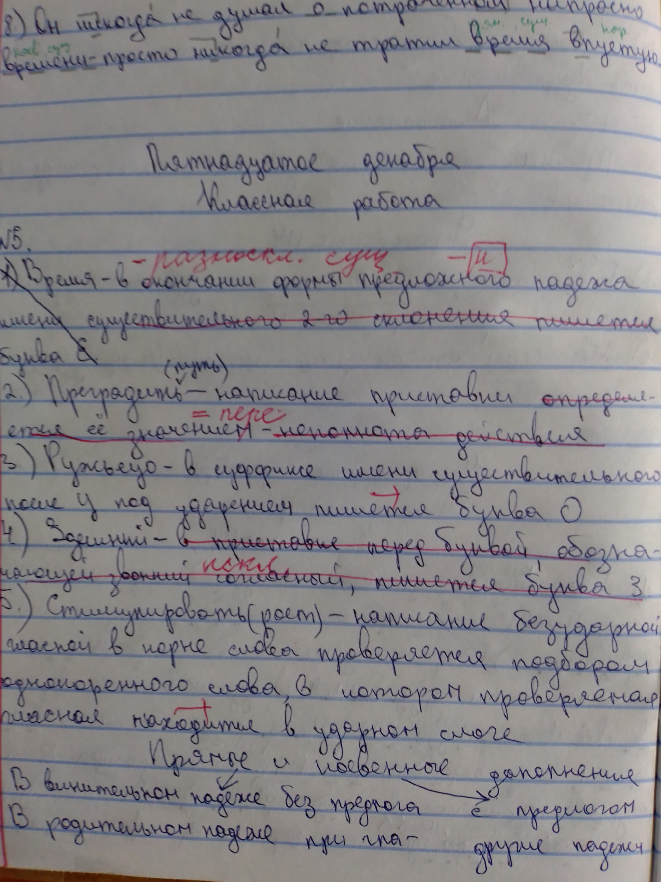
1. Орфографический анализ слов

Slide 14
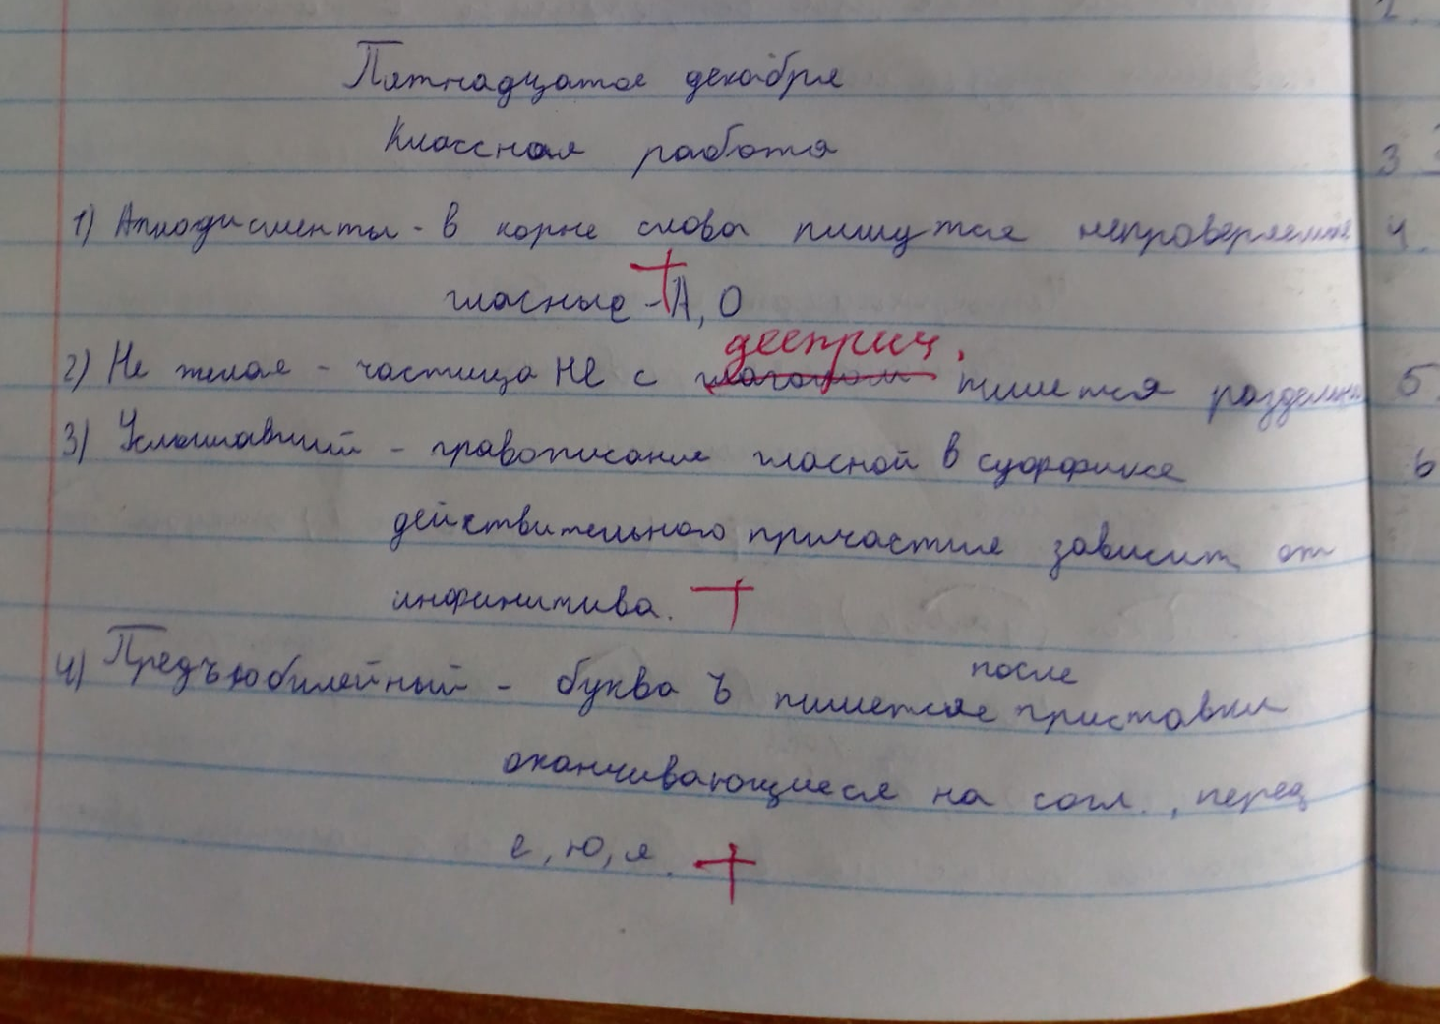

Slide 15
Развитие орфографической зоркости
Орфографическая зоркость - это умение обнаруживать в словах, сочетаниях слов, текстах орфограммы.
Орфографическая зоркость предполагает также способность обнаруживать ошибки.
Орфографическая зоркость развивается в процессе языкового анализа и синтеза, выделения звуков и букв, морфем. При систематической отработке это умение автоматизируется и становится компонентом орфографического навыка, обеспечивая обнаружение и распознавание орфограмм.

Slide 16
Д. Н. Богоявленский. О неразрывной связи фонематического слуха с правописанием: Психология усвоения орфографии. — М.: Просвещение, 1957.

Slide 17
факторы формирования орфографической зоркости
1. Зрительный фактор
2. Слуховой фактор.
3. Рукодвигательный фактор.

Slide 18
Внимание к орфограмме
Орфографический практикум к каждой теме с 5 по 9 класс
Наличие текстов с пропущенными буквами.
Систематическая работа над ошибками не только в контрольных работах, но и в рабочих тетрадях.
Работа по развитию орфографической зоркости.

Slide 19
Индивидуальная образовательная программа по русскому языку «Грамотное письмо»
ученика 5-а класса гимназии №1 г. Брянска
Проблема на начало 2019/2020 года:
Отсутствие прочных орфографических навыков по следующим темам:
1. Правописание проверяемых безударных гласных в корне слова (винтокрылый)
2. Правописание непроверяемых гласных в корне слова (лишайники, лиловый, осока)
3. Правописание чередующихся гласных в корне слова (растение)
4. Правописание согласных в корне слова (бедняжку, разведка, пассажиры)
5. Буквы И,У,А после шипящих (парашют)
6. Правописание приставок ПРЕ и ПРИ (применяется)
7. Соединительные сложных слов (авиапожарные, вертолетчики, труднопроходимые)
8. Правописание имен собственных (Родина)

Slide 20
Спасибо за внимание!

